Slide 1

入行论117课
寂天菩萨 著
索达吉仁波切 宣讲
生西法师 辅导

Slide 2

自大圣境五台山
文殊加持入心间
祈祷晋美彭措足
证悟意传求加持
顶礼本师释迦摩尼佛
顶礼文殊智慧勇士
顶礼传承大恩上师
为度化一切众生发无上殊胜的菩提心而学习

Slide 3

顶礼寂天菩萨
尽舍国政善开显
稀奇佛子行之理
弘扬佛陀教法者
寂天菩萨前顶礼

Slide 4
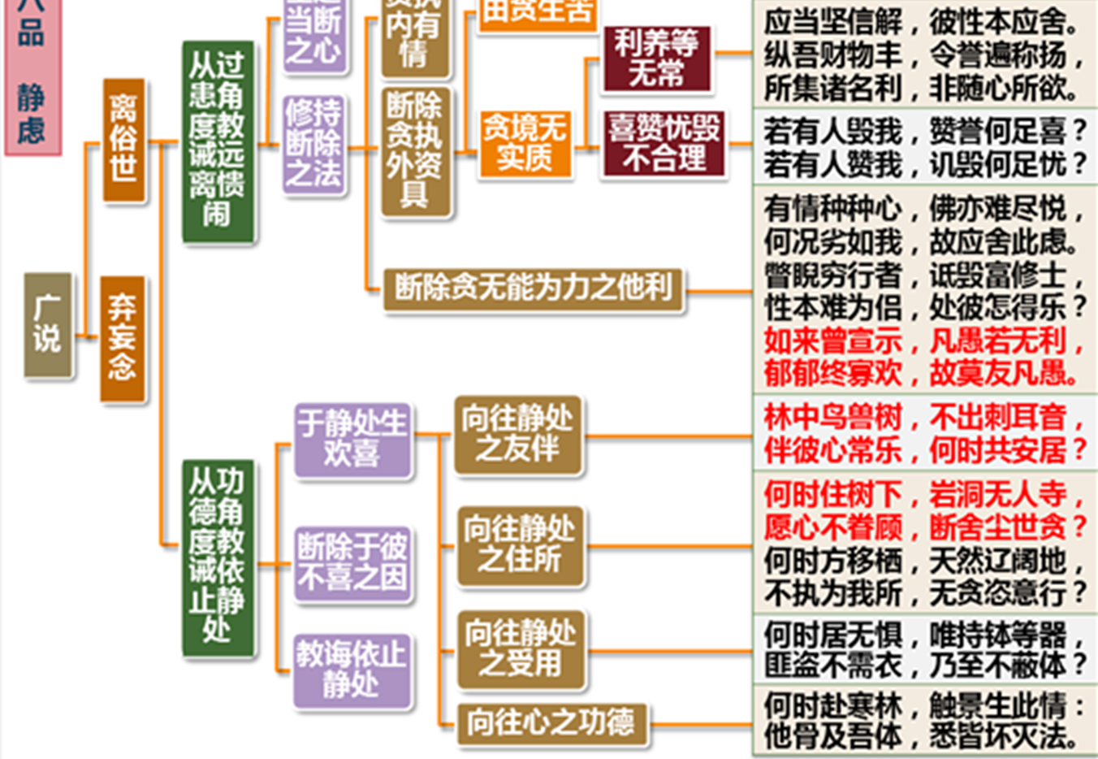
入行论116课科判

Slide 5

入行论·第117课
索达吉仁波切 宣讲
117课总义归摄
本节课具体学习三个方面的内容：
1. 接着上节课，继续学习“向往静处之住所”科判。上节课讲到静处的处所是非常殊胜的修行地，此处接着讲要发愿远离愦闹嘈杂的城市，到静处修持无贪行。
2. 住在寂静山里的生活所需受用简单，有利于修行人无忧无虑、无牵无挂地修行，值得向往。
3. 尸陀林等静处可以帮助我们修持无常法，生起对轮回的出离心和厌离心，其功德很殊胜。
皈 依

Slide 6
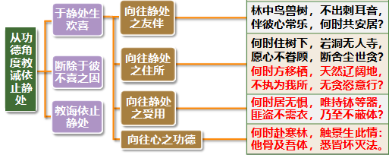
入行论117课科判

Slide 7
入行论·第117课
索达吉仁波切 宣讲
何时方移栖，天然辽阔地，不执为我所，无贪恣意行？
（颂词1）
消文释义
什么时候我才能义无反顾、无有挂碍居住在谁也未执为我所、天然广阔的地方，不依赖任何人而自由自在、无牵无挂地修行？
本颂重点
重点：依止寂静地方的功德：
1. 远离喧闹的城市和恶劣环境后，自相续比较清净，贪嗔嫉等八万四千烦恼会逐渐减少，乃至灭尽。很多人都是这样，在大城市里想得多，做得也多，心没办法归入佛法，但是远离了恶劣环境后，原来的贪嗔痴等烦恼就渐渐消失了。
2. 没有经商务农等散乱之因，相续中的善法，如大悲菩提心、闻思修行等功德日益增长。很多人也感觉得到，在城市里面，整天浑浑绰绰的，什么善法都搞不上，而一到寂静的地方，心从早到晚还是归于法性，对众生生悲心，对上师三宝也能起清净心、信心、恭敬心。
皈 依

Slide 8
入行论·第117课
索达吉仁波切 宣讲
何时方移栖，天然辽阔地，不执为我所，无贪恣意行？
（颂词1）
3. 远离不好的环境后，心极为清净，对佛法可以生起定解。证悟空性也好，深信因果、取舍善恶也罢，善法方面的定解逐渐增长，恶法方面的邪知邪见逐渐退失，乃至彻底消尽。（源自上师《<佛子行>释讲》）
难点：
如果去寂静地长期修行的因缘未到，该怎么办呢？即使条件不具足，暂时没有住在寂静处的缘分，但如果心里非常向往，发愿的功德也很大，《三摩地王经》中说：“发愿前往寂静处的功德，超胜于供养恒河沙数诸佛菩萨的功德。”自己也应该这样发愿。发愿以后，很多因缘会逐渐成功的。看到寂静山里的修行人，一定要学会随喜。
皈 依

Slide 9
入行论·第117课
索达吉仁波切 宣讲
何时方移栖，天然辽阔地，不执为我所，无贪恣意行？
（颂词1）
相关教证：
1.《三摩地王经》中说：“若人无喜亦无忧，则彼恒常心安乐，比丘若喜住山林，即能亲享此妙乐。不取诸物为我有，远离一切诸执著，犹如犀牛独去来，似几畅游虚空界。”
2. 佛经中也说：“一切自由极快乐，被他控制极痛苦。”有些人很想学佛，但始终被别人控制着、被生活控制着，永远都没有自由。若像寂静山里的修行人一样，自由自在地修行，这是人生中最快乐的事情。
3. 大梅禅师：“一池荷叶衣无尽，数树松花食有余，刚被世人知住处，又移茅舍入深居。”意思是说，本来他隐居在山里面，一池荷花的叶子足够当衣服，很多松树的松花完全可充当食品，没有必要为了衣食而离开这里，所以刚被别人发现了自己的住处，不得不将茅蓬又迁到其他地方。
4. 唐代懒瓒禅师：“世事悠悠，不如山丘，卧藤萝下，块石枕头；不朝天子，岂羡王侯？生死无虑，更复何忧？”
5.《三摩地王经》中说：“发愿前往寂静处的功德，超胜于供养恒河沙数诸佛菩萨的功德。”
皈 依

Slide 10
入行论·第117课
索达吉仁波切 宣讲
何时方移栖，天然辽阔地，不执为我所，无贪恣意行？
（颂词1）
相关公案：
1. 藏传佛教中，美隆多吉上师（也叫金刚镜）在山里闭关九年，九年中仅靠吃拉刻树皮而修持正法，一直到成就为止。
2. 无垢光尊者在桑耶修行时，历尽了千辛万苦，他只有一个牛毛口袋，这个袋子既作衣服又当坐垫，故而人们称之为“口袋僧”。他仅以二十一颗水银丸维持生活。
3. 汉传佛教大梅禅师隐居在山里面，一池荷花的叶子足够当衣服，很多松树的松花完全可充当食品，没有必要为了衣食而离开这里，所以刚被别人发现了自己的住处，又将茅蓬迁到其他地方。
4. 懒瓒禅师长年居住山洞，拒绝唐德宗委派大臣的迎请。
5. 米拉日巴尊者唱“自勉歌”来安住心性，靠吃荨麻身体变成绿色，骨瘦如柴仍在山中修行。
皈 依

Slide 11
入行论·第117课
索达吉仁波切 宣讲
何时居无惧，唯持钵等器，匪盗不需衣，乃至不蔽体？
（颂词2）
消文释义
什么时候我才能居住在寂静地方，只持有钵盂、三衣、锡杖等几件必需的资具，身着土匪强盗也不要的粪扫衣，乃至不遮掩身体也无所畏惧？
本颂重点
重点：住在寂静山里的生活要求并不高，对衣物也没有什么贪执，跟现在人的要求完全不同。若在大城市里每天只穿一件衣服，单位里的人或亲朋好友就会觉得你有问题，只有今天穿白色的、明天穿黄色的、后天穿绿色的，大家才认为比较正常。所以很多人都被受用所累，很多时候不是自己需要，而是在整个大环境中，如果不跟随大多数人的选择，那就会显得自己很没面子。
所以，修行者不应该被受用所累，最好将所有的琐事减少到最低，对物质尽量知足少欲，不过多追求。这样就可以拥有大量时间和精力去观修正法。
皈 依

Slide 12
入行论·第117课
索达吉仁波切 宣讲
何时居无惧，唯持钵等器，匪盗不需衣，乃至不蔽体？
（颂词2）
相关公案
1. 元代的清珙禅师在岩畔三间石屋苦修的公案。
2. 汉地良宽禅师晚上讲经回家遇到小偷，不想小偷白跑一趟把自己的衣服送给他。
3. 九华山无暇禅师圆寂几十年后，才在其圆寂的山洞里发现肉身。
皈 依

Slide 13
入行论·第117课
索达吉仁波切 宣讲
何时赴寒林，触景生此情：他骨及吾体，悉皆坏灭法。
（颂词3）
消文释义
我什么时候才能赴往尸陀林，观看那里的惨景之后，深深体会到轮回的本性，依靠对比别人和自己的身体，真正认识到：不管是新的骨头，还是旧的残骸，拥有它们的人生前都相当执著，现在却不得不将之舍弃。同样，我自己的身体也不例外，都是最终坏灭的无常法。
本颂重点
重点：大家到尸陀林时，不要光是忙着跟秃鹫拍照，嘻嘻哈哈的，觉得这是旅游的地方。这样的话，一方面是对亡者的不尊重，也浪费了借此观修无常，观身不净的机会。我们不是游客，而是修行者。应该如堪布根霍所讲：“看见死人的骨头时，自己应该思维：这些人活着的时候，对自己的身体极其执著，可是现在无一例外地变成了这样。我现在的身体也与此相同，虽然天天爱护保养，一旦死去，也跟尸陀林里的白骨没有任何差别，执著它又有什么意义呢？”将众生的身体与自己的身体相对比，心里反反复复地思索。汉地没有尸陀林，就可以去火葬场，去墓地观看，看到送葬队伍，也可以想到自己迟早甚至很快就变成那个样子，自己的时间精力应该投到哪里，就可以思考和改进。
皈 依

Slide 14
入行论·第117课
索达吉仁波切 宣讲
何时赴寒林，触景生此情：他骨及吾体，悉皆坏灭法。
（颂词3）
难点：
有的人可能不愿意看尸体，不愿意面对。其实无论是否愿意，无常迟早会到来，早一天面对，就早一天认真修行，早日解脱。尸陀林或者墓地人少寂静，却是人身必去之所，根本回避不了，一生除了死亡，没有大事。
相关教证
1. 《大智度论》：“若得不净观，此心自然无。”
2. 法王如意宝在《无常道歌》中说：如果会观的话，器世界和有情世界全部是我们的善知识；不会观的话，即使上师天天滔滔不绝地讲多少遍，你也不一定有很大收益。
皈 依

Slide 15

入行论·第117课
索达吉仁波切 宣讲
思 考 题
1.远离闹市而前往山林，这对修行有什么帮助？若不具备这个条件，那应该怎么办？

Slide 16
入行论·第117课
索达吉仁波切 宣讲
思 考 题
2.有些人看到修行人苦行时，觉得他们非常可怜，对此你如何看待？请说明理由。

Slide 17
入行论·第117课
索达吉仁波切 宣讲
思 考 题
3.在衣着方面，寂静山里的修行人与世间人有什么差别？今后你有什么打算？

Slide 18
入行论·第117课
索达吉仁波切 宣讲
思 考 题
4.到尸陀林和坟墓处时，怎么样观想才有意义？

Slide 19

回 向
所南德义檀嘉热巴涅
托内尼波札南潘协将
杰嘎纳其瓦隆彻巴耶
哲波措利卓瓦卓瓦效
文殊师利勇猛智 普贤慧行亦复然
我今回向诸善根 随彼一切常修学
三世诸佛所称叹 如是最胜诸大愿
我今回向诸善根 为得普贤殊胜行
生生世世不离师 恒时享用胜法乐
圆满地道功德已 唯愿速得金刚持

